Slide 1
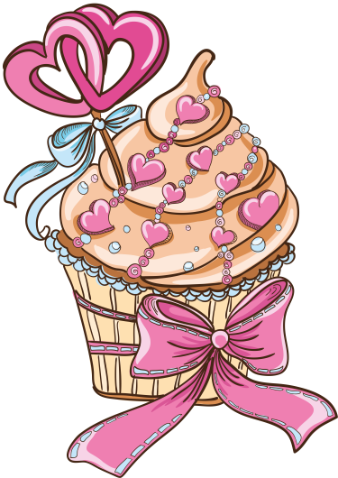
Здравствуйте, мои дорогие ребята и уважаемые родители!!!

Slide 2
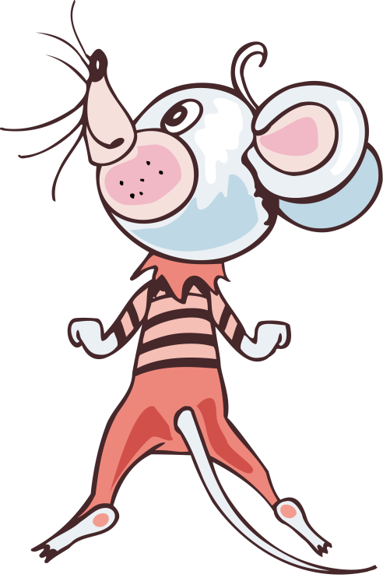
Предлагаю вам вместе со мной поиграть в театр и сделать веселую марионетку из обычного носка. Это будет не набивная игрушка, а кукла на руку.

Slide 3
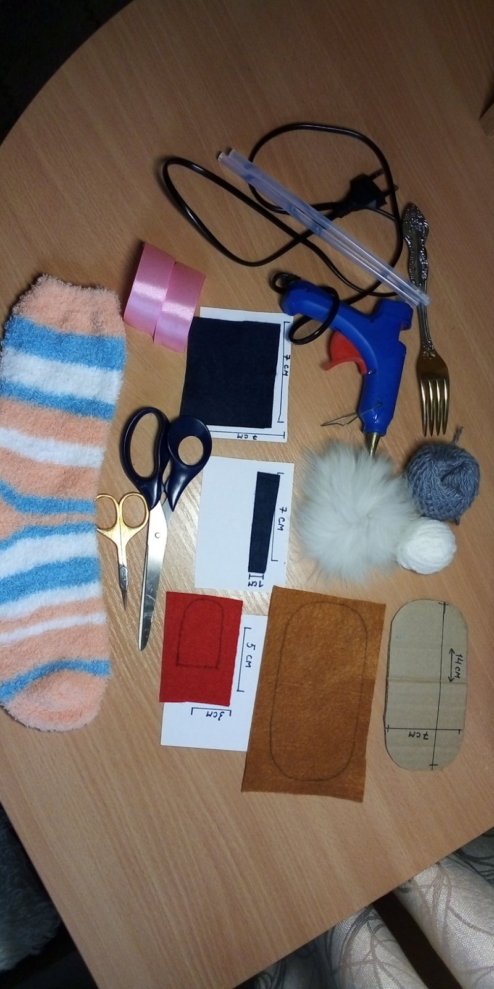
Для будущей игрушки вам понадобится: носок( новый- идеально);фетр; картон ;нитки; клей; ножницы.

Slide 4
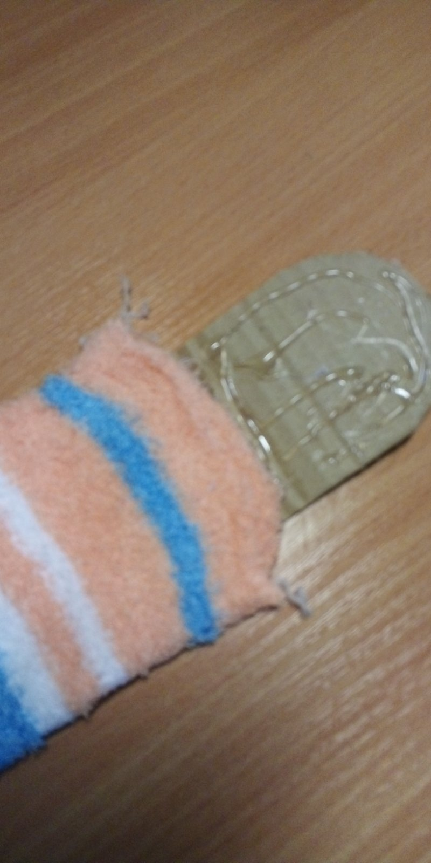
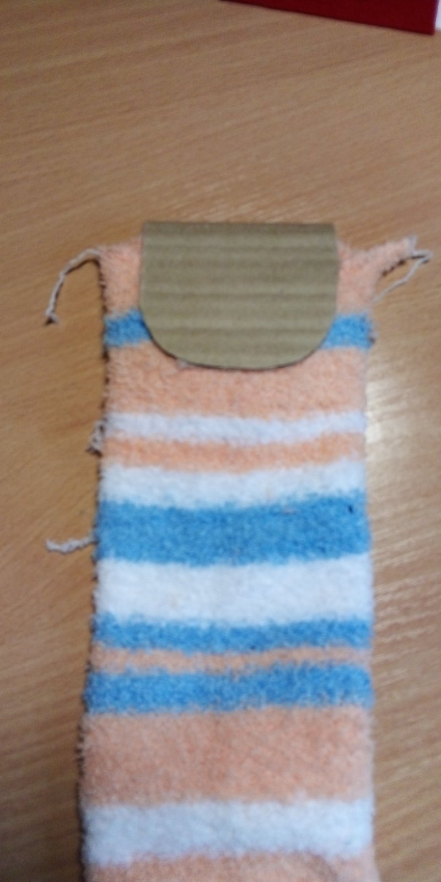
1. Вырезаем овал из картона, сгибаем овал пополам.
2. Носок выверните наизнанку, на кончик носка приклейте картонный шаблон так, чтобы овальный перегиб совпал с кончиком носочка.

Slide 5
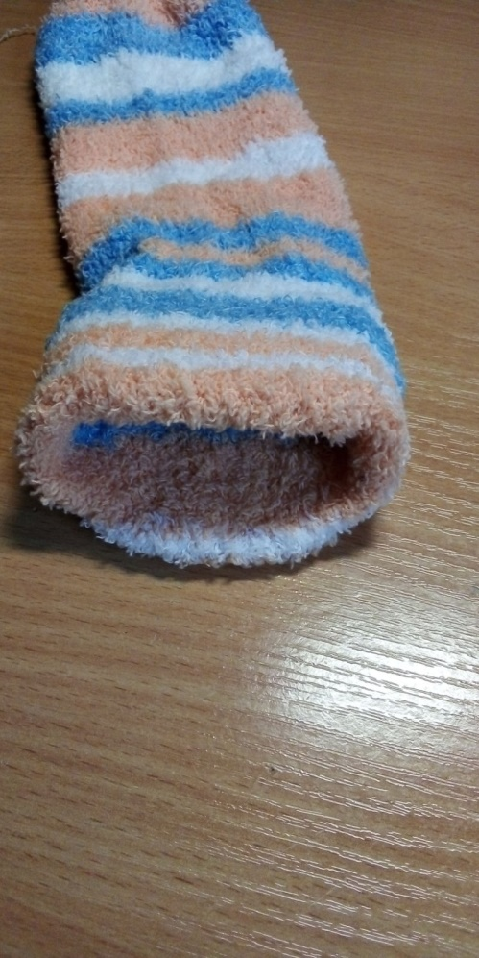
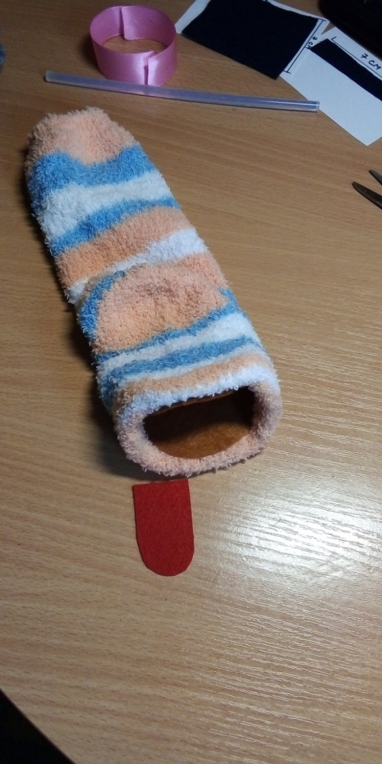
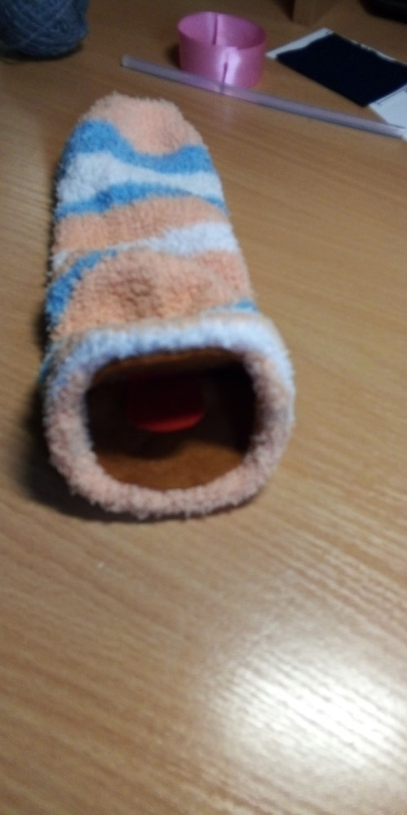
3. Носок выверните на лицевую сторону. Вы увидите, как просто получается ротик. Если есть желание, можете сделать язычок.

Slide 6
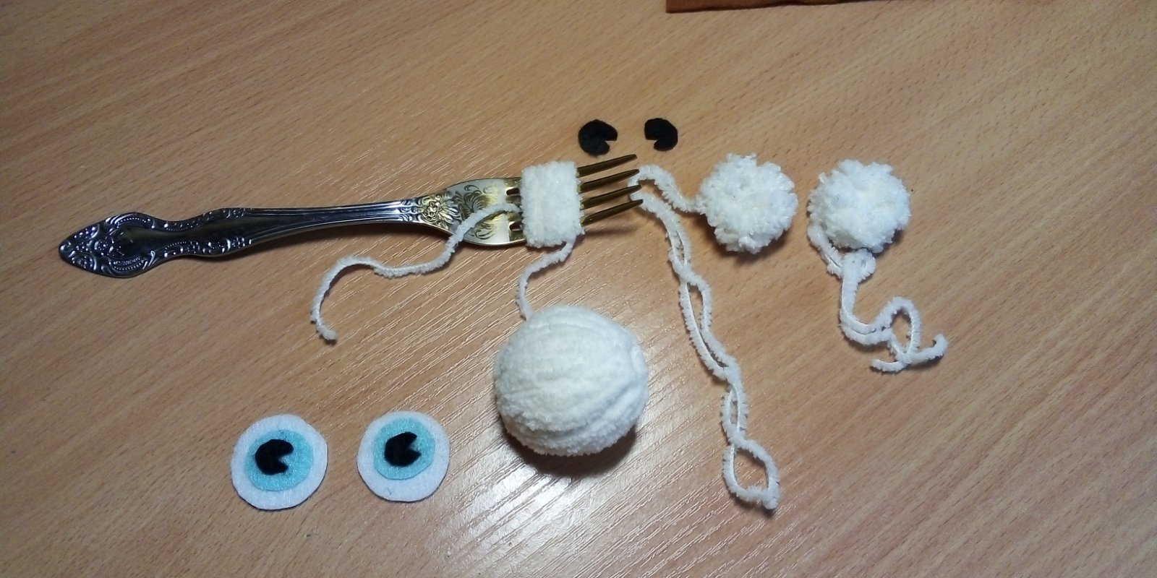
4. Глазки берутся либо готовые, либо делаются из ниток( помпоны). Можно вырезать из фетра.

Slide 7
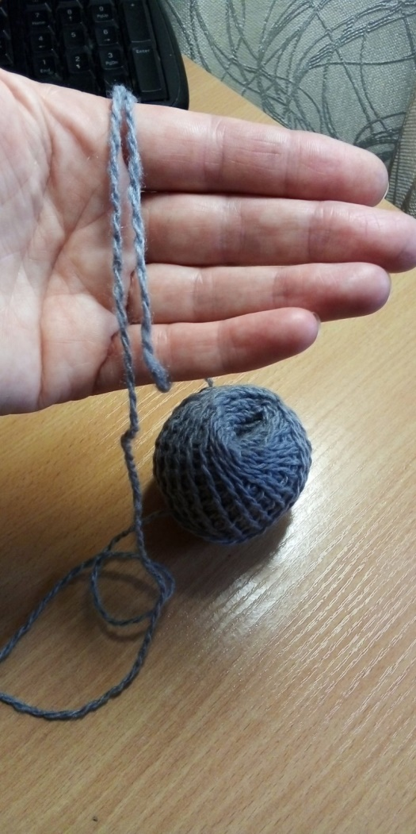
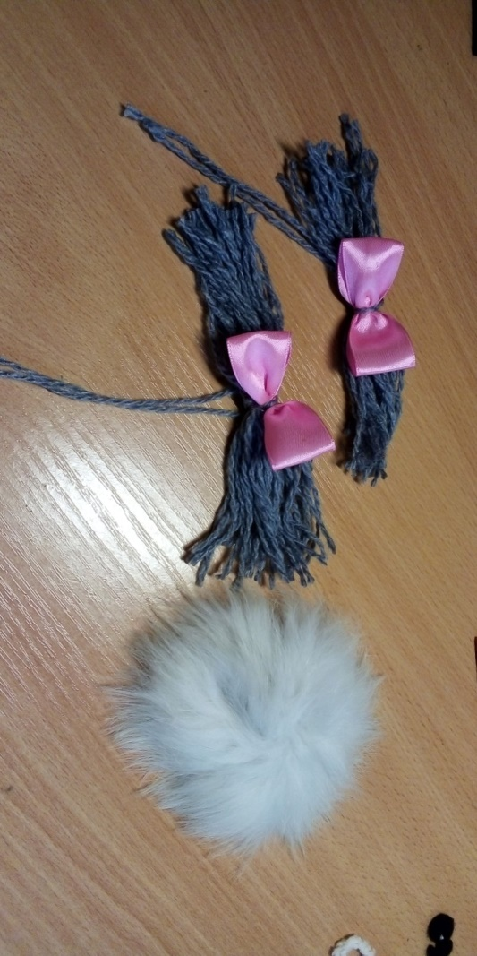
5. Волосы можно сделать из ниток или из кусочка меха.

Slide 8
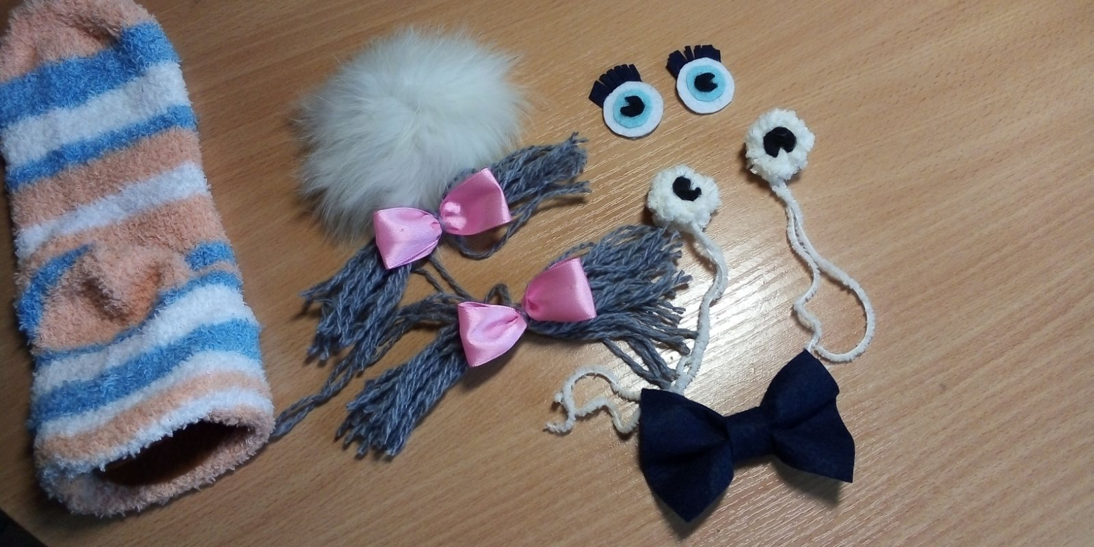
6. Все приклеиваем или пришиваем нитками. Можно добавить любые аксессуары на ваш вкус.

Slide 9
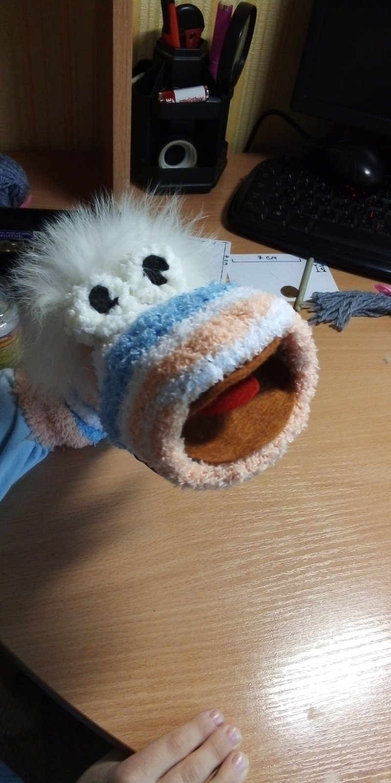
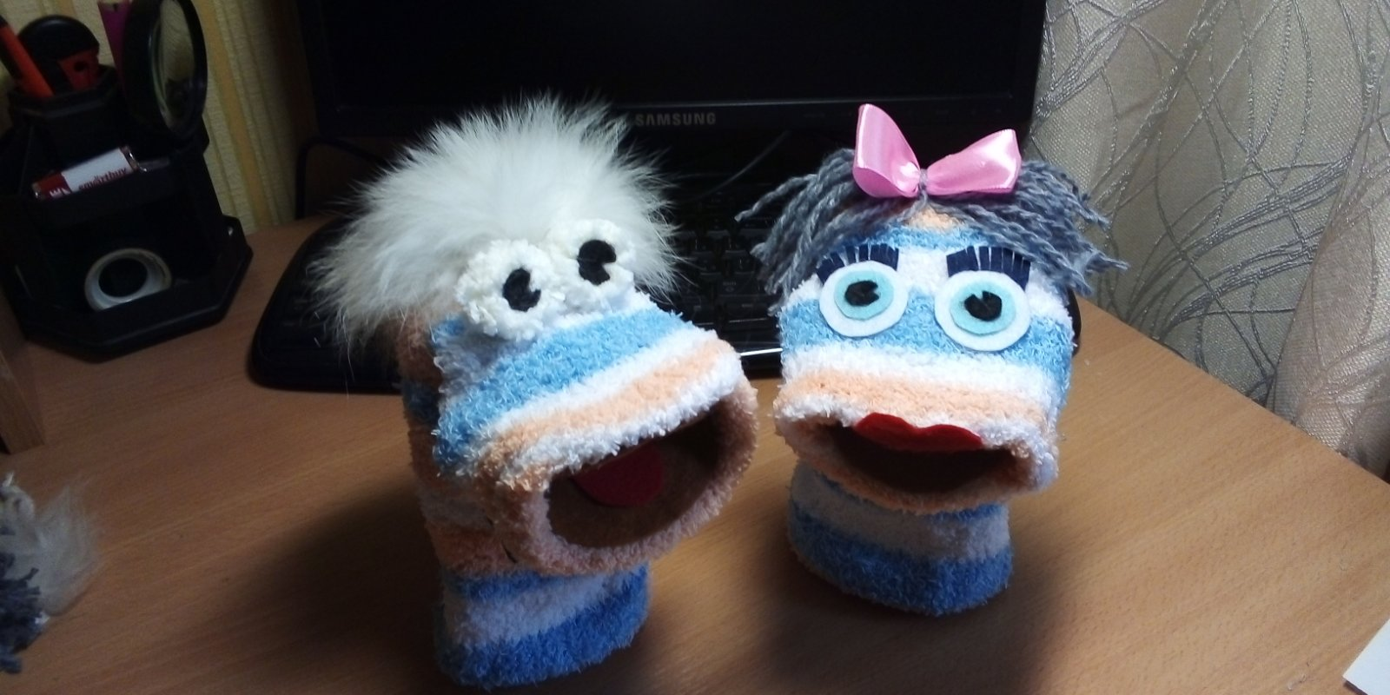
Все готово! Вы быстро и просто сделали не просто игрушку, а мимическую куклу. Надеваете её на руку и разыгрываете целый спектакль!

Slide 10
